Slide 1
Media Mengajar
Buku Pendamping
TEMATIK TERPADU
Pendidikan Pancasila
dan Kewarganegaraan
untuk SD/MI Kelas V

Slide 2
Tema 1
Organ Gerak Hewan dan Manusia

Slide 3
Materi Inti Subtema 1
KD 3.1
Pancasila adalah dasar negara Indonesia.
Pancasila merupakan sumber dari segala sumber hukum di Indonesia.
Artinya, setiap peraturan di Indonesia harus bersumber kepada Pancasila.

Slide 4
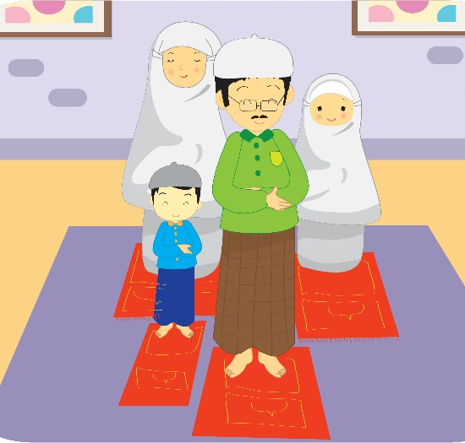
Nilai luhur dalam sila pertama Pancasila
Kepercayaan dan rasa syukur kepada Tuhan Yang Maha Esa.
Toleransi beragama.
Kerukunan antarumat beragama.

Slide 5
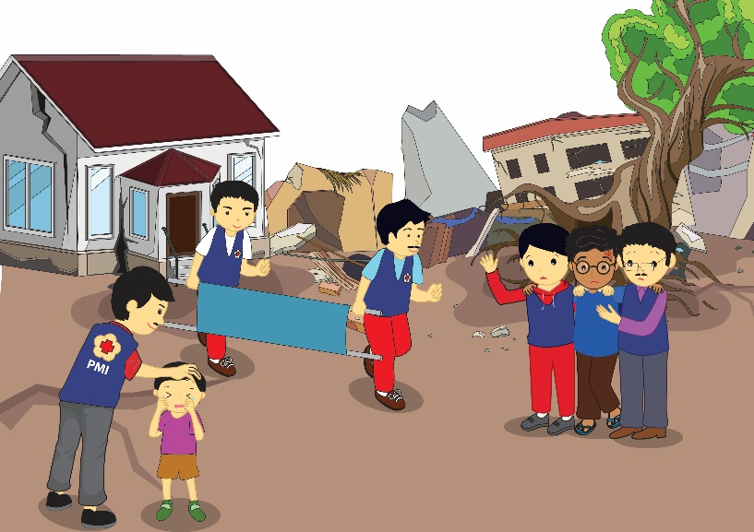
Nilai luhur dalam sila kedua Pancasila
Persamaan derajat, hak, dan kewajiban
Tenggang rasa.
Rasa peduli kepada orang lain.

Slide 6
Nilai luhur dalam sila ketiga Pancasila
Mengutamakan kepentingan bersama.
Menjalin persatuan dan kesatuan.
Cinta tanah air.

Slide 7
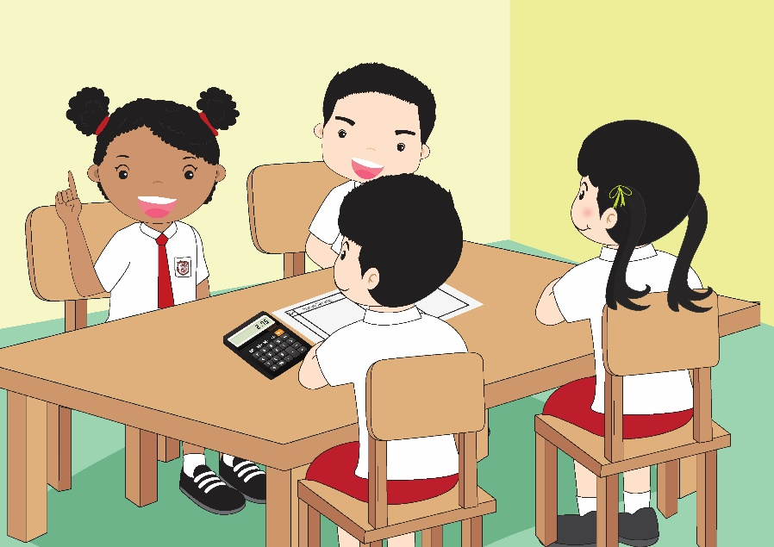
Nilai luhur dalam sila keempat Pancasila
Mengutamakan musyawarah dalam membuat keputusan bersama.
Menghormati perbedaan pendapat.

Slide 8
Nilai luhur dalam sila kelima Pancasila
Wah, kamu hebat sekali.
Bersikap adil dengan menjaga keseimbangan antara hak dan kewajiban.
Menghargai hasil karya orang lain.

Slide 9
Terima kasih
SELAMAT BELAJAR
DAN TETAP Semangat

